Slide 1
Resultatorienteret virksomhedsledelse
Omkostninger

Slide 2
Omkostninger
Personale omkostninger
Salgsomkostninger
Husleje omkostninger, herunder diverse forbrug og vedligeholdelse
Adm. omkostninger

Slide 3
Nøgletal
Løns %
Markedsførings %
Omsætning pr. kvm
Nulpunktsomsætning
Øvrige omkostninger i % afhængig af virksomhed

Slide 4
Løn
Lønforbruget kræver stor fokus
Det er en stor omkostning
Det er svært at reducere
Opsigelsesvarsel
Overenskomst
Får man ”nok” for pengene
Det koster mange penge at indarbejde nye medarbejdere

Slide 5
Nulpunktsomsætning løn

Slide 6
Medarbejdersammensætning
Alder
Uddannelse
M/K
Fuldtids/deltids
Bemanding i forhold til belastning
Kundemængde/timerapport
Morgenopfyldning
Aktiviteter
Ad hoc

Slide 7
Opgave
Opgave: Løn
På baggrund af en faldende omsætning har du måttet træffe beslutning om, at lønprocenten skal ned med tre procent-point.
Hvordan vil du gøre det, og hvilke konsekvenser får det?

Slide 8
Salgsomkostninger/markedsføring
Annonceindrykning
Distributionsomkostninger
Indpakningspapir
Annoncer i klubblade
Dekoratør/Dekorationsmaterialer

Slide 9
Opgave
Opgave: Markedsføring
Med baggrund i den faldende omsætning, har du endvidere truffet beslutning om, at du skal spare 10% af dine markedsførings omkostninger uden at det går ud over omsætningen og indtjeningen.
Hvordan kan det gøres, og hvilke konsekvenser får det?

Slide 10
Eget forbrug og vedligeholdelse
Beklædning
Vand
Rengøring
El
Kaffe

Slide 11
Husleje
Flere etager
Div. Kroge og hjørner
Let eller besværlig rengøring
Nødvendigt ”fjernlager”
Vand
Varme
El
Rengøring

Slide 12
Bil/inventar
Bil
Krav og behov
Er bilen økonomisk forsvarlig at anvende
Finansieringsform
Inventar
Profil
Effektivitet

Slide 13
Opgave
Opgave: Husleje
Du har fået meddelelse om, at huslejen for stationen stiger med kr. 5.000 om måneden.
Der er tre måneders varsel.
Samtidig er din omsætning pr. m2 kr. 1000 for lav pr. år
Samme dag om eftermiddagen meddeler en af dine dygtige medarbejdere, at han har cancer, og ca. 6 mdr. at leve i, men vil gerne fortsætte med at arbejde så lange som muligt.
Hvilke konsekvenser vil du drage af disse påvirkninger på dine omkostninger?

Slide 14
Administrationsomkostninger
Under disse omkostninger hører udgifter til f. eks.:
Forsikringer
Revisor
Kontingenter
Gebyrer
Kontorartikler

Slide 15
Driftsresultatet
Driftsresultatet er således et udtryk for, hvorledes man har været i stand til at drive virksomheden.
Det realiserede driftsresultat skal anvendes til:
afskrivninger
renter
fremmedkapital
egenkapital
løn til indehaver/daglig leder
fremtidige investeringer.

Slide 16
Tilfredsstillende resultat
Budgettet
Gennemførte handlinger/aktiviteter
Sidste års resultat
Interne/eksterne forhold

Slide 17
Nulpunktsomsætning løn

Slide 18
Fastholdelse af resultat
Kr. (1000) %
Omsætning 5.000,- 100
Vareforbrug 3.000,- 60
DB 2.000,- 40
Omkostninger 1.500,- 30
Resultat 500,- 10
Vi ansætter 1 ny medarbejder løn omk. Pr. år 270.720,-
Kr. (1000) %
Omsætning 5.903,- 100
Vareforbrug 3.542,- 60
DB 2.361,- 40
Omkostninger 1.771,- 30
Resultat 590,- 10

Slide 19
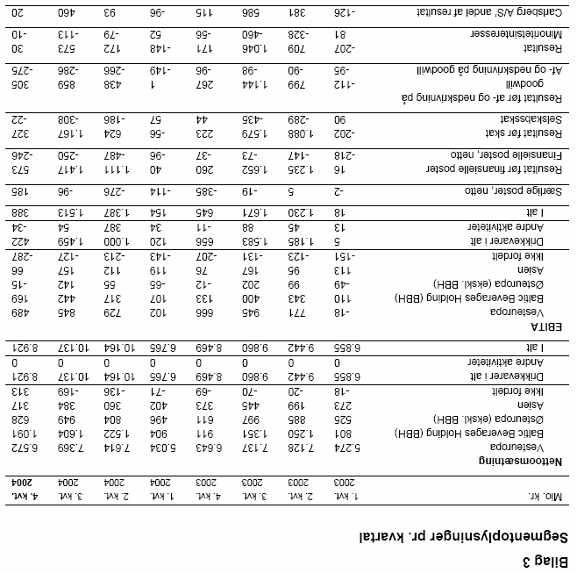
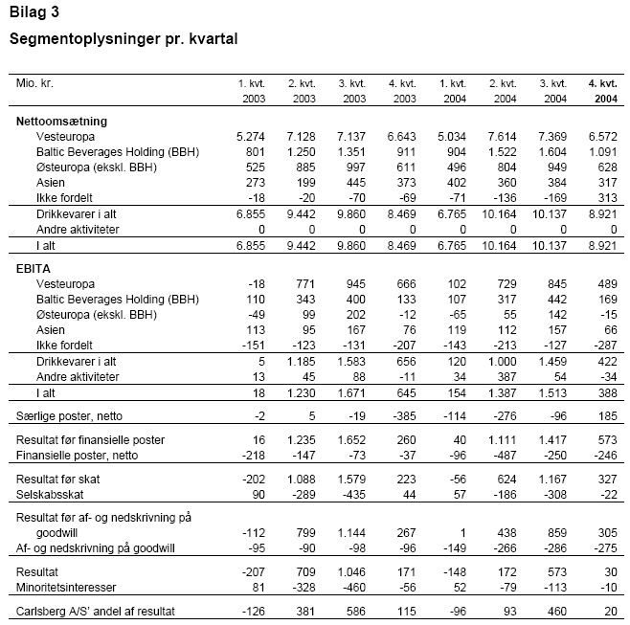

Slide 20
Hvordan påvirkes den økonomiske situation?
En kunde betaler sin faktura L: S:

Slide 21
Hvordan påvirkes den økonomiske situation?

Slide 22
Budgettering
Realistisk.
Handlingsplaner.
Målsætning
Detaljeret

Slide 23
Budgetprocedure/opfølgning
Budgetforudsætninger
Samfundsøkonomi
Lokale forhold
Brancheforhold
Drift økonomi
Kædeforudsætninger
Situationsanalyse
Afdelings-/gruppeopdelt
Trusler/muligheder
Stærke/svage sider
Mål
Handlingsplaner
Eksterne
Interne
Budgetlægning
Rapportering/opfølgning
Frekvens
Deltagerkreds
Beslutnings-/handlingsmønstre

Slide 24
Budgettyper
Omsætnings-/salgsbudget
Omkostningsbudget
Indkøbsbudget
Resultatbudget
-----------------------------------
Investeringsbudget
Budgetteret balance
------------------------
Likviditetsbudget
------------------------

Slide 25
Eksterne faktorer
Inflationsrate
Forbrugsudvikling (total/branche)
Kundeunderlagets størrelse og udvikling
Kundesammensætning
Konkurrencesituationen (markedsandel)
Kædeaktiviteter

Slide 26
Interne faktorer
Sortimentsudvikling
Markedsføringsindsats
Prispolitik
Kundepleje
Serviceniveau
Medarbejdere

Slide 27
Indkøbsbudget
Et indkøbsbudget giver dig mulighed for at styre dit indkøb og dit lager, hvis du har taget forbehold for følgende:
Varegrupper (andel af totalforbrug/lageromsætningshastighed)
Perioder
Messer
Mønstringer
Sæson
Markedsføring
Fast sortiment
Foruddisponering (kædens og egen)

Slide 28
Eksempel

Slide 29
Indkøbsbudget
Varegruppe Nr.

Slide 30
Omkostningsbudgetter
Personaleomkostninger, herunder
- Antal medarbejdere
- Antal timer
- Timeløn
Salgsomkostninger, herunder
- Markedsføringsomkostninger
- Øvrige salgsfremmende omkostninger, såsom emballage, deko m,v,
Husleje, herunder
- Diverse forbrug
Administrationsomkostninger

Slide 31
Driftsresultat
Omsætning
- Vareforbrug
= Bruttoavance
- Omkostninger
= Driftsresultat

